Slide 1
Vysoká škola technická a ekonomická v Českých Budějovicích
Ústav technicko-technologický
Inovace logistických procesů na vybrané železniční vlečce
Autor diplomové práce: Bc. Petr Musil
Vedoucí diplomové práce: doc Ing. Ján Ližbetin, PhD.
Oponent diplomové práce: Ing. Lumír Pečený, PhD.
České Budějovice, červen 2019

Slide 2
Motivace a důvody k řešení daného problému
Denní produkce vyrobených automobilů ve výrobním závodě Hyundai Nošovice je 1500 ks
Počet přepravených automobilů po železnici činí maximálně 1/3 denní produkce
Zvýšení objemu železniční přepravy
Zvýšení bezpečnosti práce pracovníků nakládky
Zlepšení pracovních podmínek zaměstnanců nakládky

Slide 3
Cíl diplomové práce
Cílem diplomové práce byl návrh inovace technologie nakládky automobilů na vybrané železniční vlečce, jejímž provozovatelem je společnost Raillex, a.s.

Slide 4
Metodika práce
Určení výzkumného problému a sběr informací
Analýza současného stavu na základě interních dokumentů
Metoda přímého pozorování procesu nakládky automobilů
Ověření času nakládky měřením
Návrh variant inovace procesu nakládky automobilů
Komparace navržených variant se současným stavem
SWOT analýza
Výpočet doby návratnosti investice
Zhodnocení variant pomocí vícekriteriální metody TOPSIS

Slide 5
Návrh inovace procesu nakládky automobilů na železniční vůz
Nahrazení stávajících nakládacích ramp stavbou přesuvny
Přesuvna je pohyblivá mostová konstrukce, která umožňuje přesun železničního vozu z jedné koleje na druhou přesunutím

Slide 6
Návrh variant
Varianta A:
Výstavba třetí nakládkové koleje v délce 475 metrů
Výstavba přesuvny pro všechny tři nakládkové koleje
Varianta B:
Výstavba přesuvny pro stávající dvě nakládkové koleje

Slide 7
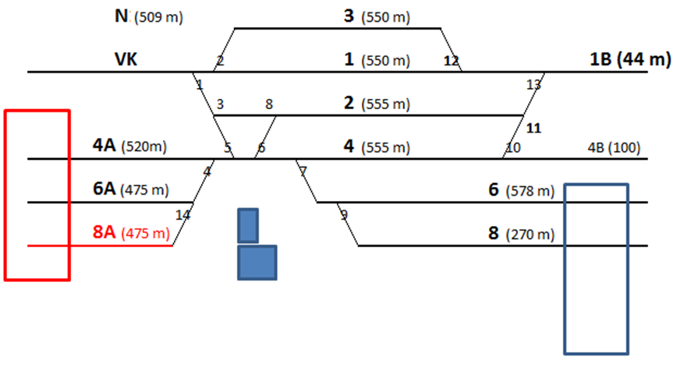
Orientační schéma vlečky

Slide 8
Komparace kapacity nakládky
Varianta | Provozní doba | Personální obsazení | Kapacita (počet/směna) |  |  | Kapacita (aut/hod)
 |  |  | vlak | vagon | auto
stav S | 6-14:20 | 20 | 2 | 40 | 452 | 57
 | 6-18:20 | 20 | 2,4 | 48 | 542 | 45
A | 6-14:20 | 15 | 2,1 | 43 | 484 | 60
 | 6-18:20 | 15 | 3,2 | 64 | 723 | 60
B | 6-14:20 | 13 | 1,8 | 35 | 400 | 50
 | 6-18:20 | 13 | 2,7 | 53 | 599 | 50

Slide 9
Ekonomické zhodnocení úspory pracovních sil a mzdových nákladů společnosti Raillex, a.s.

Slide 10
Ekonomické zhodnocení investice
Investiční náklady varianty A činí 72 784 580 Kč.
Investiční náklady varianty B činí 53 684 500 Kč.
Průměrná hodnota ročního výnosu varianty A činí 4 600 000 Kč
Průměrná hodnota ročního výnosu varianty B činí 4 000 000 Kč
Doba návratnosti investice u varianty A činí 15, 8 let
Doba návratnosti investice u varianty B činí 13,4 let

Slide 11
Zhodnocení variant pomocí vícekriteriální metody TOPSIS
Aplikací vícekriteriální metody TOPSIS byla jako nejvhodnější varianta zvolena varianta A.
Posuzované kritéria:
výše investičních nákladů
hodnota ročního výnosu
počet pracovníků
počet naložených aut
možnost zvýšení ročního výnosu
Pořadí | Varianta
1. | A
2. | B
3. | Současný stav

Slide 12
Závěr
Přínosy výstavby přesuvny
Zvýšení bezpečnost práce
Snížení rizika poškození aut při nakládce
Maximální využití kapacity nakládky
Snížení ekologické zátěže na region
Zvýšení objemu přepravených aut po železnici
Možnost zavedení nepřetržitého provozu
Nevýhody výstavby přesuvny
Vyšší investiční náklady
Konkurence silniční dopravy

Slide 13
Doplňující dotazy
Vedoucí diplomové práce: doc. Ing. Ján Ližbetin, PhD.
1. Bude Váš návrh aplikován v praxi?
V současné době je již vydáno stavební povolení na výstavbu „přesuvny Nošovice“ a proběhlo první kolo výběrového řízení na zhotovitele stavby.
Zatím není znám výsledek výběrového řízení, jelikož rozhodnutí závisí na managementu investora stavby společnosti Hyundai Glovis se sídlem v Soulu.

Slide 14
Doplňující dotazy
Oponent diplomové práce: Ing. Lumír Pečený, PhD.
1. Kromě investičních nákladů máme ještě provozní náklady (na údržbu, revize a pod: ) jsou zahrnuty i tyhle náklady ve Vaší práci?
Provozní náklady nejsou zahrnuty v diplomové práci.
Provozní náklady na údržbu technických zařízení na vlečce jsou řešeny smlouvou o údržbě prostřednictvím dceřiné společnosti HYUNDAI ENGINEERING CZECH s.r.o.
2. Lze implementovat Vaše návrhy v praxi?
Ano. V současné době je již vydáno stavební povolení na výstavbu „přesuvny Nošovice“ a proběhlo první kolo výběrového řízení na zhotovitele stavby.

Slide 15
Děkuji za pozornost

